Slide 1
112學年度大學領航課程說明

Slide 2
大學領航課程說明-1
新生領航營30%
健康檢查5%
大學領航課程-學務9堂課：45%
班會時間4次：20%
學生出席率
導師於每節課至「教務課程系統輸入缺曠記錄」
與服務領導分屬不同課程
如遇「大學領航課程」時段需接續「服務領導課程」時段進行專題講座，將另行提前通知導師。
評分方式
必修一學分
評量標準

Slide 3
大學領航課程說明-2
班會時間
補課方式
班會時間訂於第3、7、11、15週。導師召開班會。
本學期第7週班會以「出席校慶」為計分標準。
原則上每月召開一次班會，導師可申請各類的「班級輔導」。
新生領航營：未出席領航營之新生、重修生或轉學生，於第七週前完成指定補課作業。
學務9堂課：諮商中心量表、職發中心U-CAN，於第10週前自行上網完成測驗。

Slide 4
大學領航課程說明-3
學務處建置系統平台，提供評分及課程資訊：
1. 系統提供「新生領航營分數」、「大學領航課程」次數(期中前4堂、期末前4堂)，做為導師輸入期中(P/F)及期末成績之依據。 2.查詢班級課表-放置學務處網頁。
重修生、轉學生：新生領航營依補課方式辦理。
國際生未能於領航營前到校，補課方式將另外由住服組安排。
大學領航課程業管同仁：學務處/潘惠祺2103。
學務課程各組窗口：
生輔組-陳家慧/2126、住服組-傅亞娸組長/2132、諮商中心-徐毓秀副主任2135、性平會-陸怡青/2145、職發中心-許哲瑋/2147、原資中心-華武棋/2105。

Slide 5
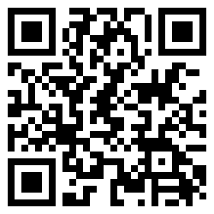
感謝您參與112學年度新生領航營 您的建議是我們進步的原動力
新生領航營回饋量表
敬請協助回覆
回饋量表
https://reurl.cc/YeA0Ko
學務處課服組 112學年度新生領航營工作團隊
日間部學生會敬上

Slide 6
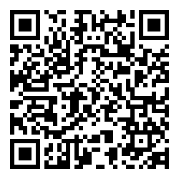
新生領航營補課說明
全程出席
請假者
可獲得大學領航課程
總成績30分
請於112.09.11(一)至10.25(三)17點前完成「補課學習單」(請自行至 https://reurl.cc/01r9ox
下載)，並繳回課服組(文薈館 B1)
※依上述規定完成者，《大學領航課程》總成績30分將以20分計算
※未上述規定完成者，《大學領航課程》總成績30分將以0分計算
營隊期間
因發生不可抗拒事件需離營
依參加比例給予分數

Slide 7
各組課程簡要說明

Slide 8
生輔組課程單元一
系輔導人員與你有約
校園安全與生活輔導
生輔組業務介紹
交通安全教育
預防詐騙宣導

Slide 9
生輔組課程單元二
奔放青春無毒有我
藥物濫用與菸害防制
校園菸害防制
防制藥物濫用

Slide 10
ROTC大學儲備軍官訓練團
在學期間補助
項目 | 支給標準 | 備考
學費 | 全額補助 | 每學期發給 依繳費單據支付
雜費 | 全額補助
書籍文具費 | 5,000 | 每學期發給
生活費 | 12,000 | 每月發給
◎儲訓團學生大學畢業並完成訓練者，初任少尉每月待遇50,560元，服預備軍官現役5年。 ◎自錄取報到後至接受任官前軍事教育前，如因撤消錄取資格或退訓，應賠償已領取之費用。
113年第一梯次體檢：
簡章公告日起至11.17
113年第一梯次報名：
112年10.16至11.17
相關訊息請洽生輔組孟憲德校安(分機2116)
可安排ROTC大學儲備軍官訓練團入班宣導
※摘錄自113年大學儲備軍官訓練團甄選(招生)簡章
10

Slide 11
ROTC大學儲備軍官訓練團
※摘錄自113年大學儲備軍官訓練團甄選(招生)簡章

Slide 12
職涯發展暨校友服務中心
課程單元(一)
學生學習歷程檔案建置
課程單元(二)
UCAN職能診斷平台操作及測驗

Slide 13
諮商與特教資源中心
心理測驗~大專校院學生心理健康關懷量表
透過「大專校院學生心理健康關懷量表」讓你瞭解自己近期的情緒與壓力狀態。
心靈補給站
由專業輔導人員說明如何看懂測驗結果報告。
諮商中心有哪些資源，你可以如何使用~
心理健康是什麼？
學習照顧自己的心理健康
以手機填答量表，請同學自備可上網的手機。

Slide 14
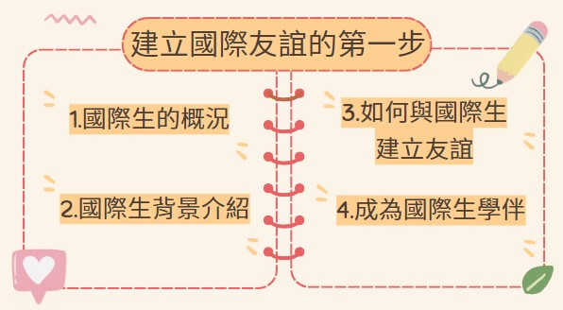
僑外陸生暨住宿服務組

Slide 15
性平與霸凌課程
性別平等關你甚麼事、霸凌跟你有關係
性別法律與實例
性別事件相關的法律問題
觸法實例探討
性別平等與愛情
人際互動與愛情
恐怖情人~!?
防制校園霸凌
將心比心、換位思考
不要當冷漠的旁觀者

Slide 16
原資中心課程
masalu
原住民族群的不明白
課堂沒教過的微歧視現象
認識本校原資中心、原住民族群
打破校『原』刻版印象
預防校『原』微歧視
Nga’ay ho

Slide 17
各系課程表及群組加入
學期間如有調課等情況，學務課程各組將提前通知導師及班上窗口， 若老師們有需要可自學務處網頁下載。
112年度大學領航群組

Slide 18
學雜費減免級距
減免類別 | 減免標準
身心障礙學生及身心障礙人士子女就學費用減免辦法 | 身心障礙程度屬重度者：學雜費100%減免
 | 身心障礙程度屬中度者：學雜費70%減免
 | 身心障礙程度屬輕度者（含學習障礙、情緒障礙、身體病弱等）：學雜費40%減免
軍公教遺族就學費用優待條例 | 因公死亡，依法領受年撫卹之遺族就學：全額公費
 | 因病或意外死亡，依法領受年撫卹金之遺族就學：半額公費
原住民學生就讀專科以上學校學雜費減免辦法 | 依教育部每年公告之「固定數額」辦理
低收入戶學生及中低收入戶學生就讀高級中等以上學校學雜費 | 低收入戶：學雜費100%減免
 | 中低收入戶：學雜費60%減免
現役軍人子女就讀中等以上學校學費減免辦法 | 學費30%減免
特殊境遇家庭子女孫子女就讀高級中等以上學校學雜費減免辦法 | 學雜費60%減免

Slide 19
高教深耕 完善就學勵學金

Slide 20
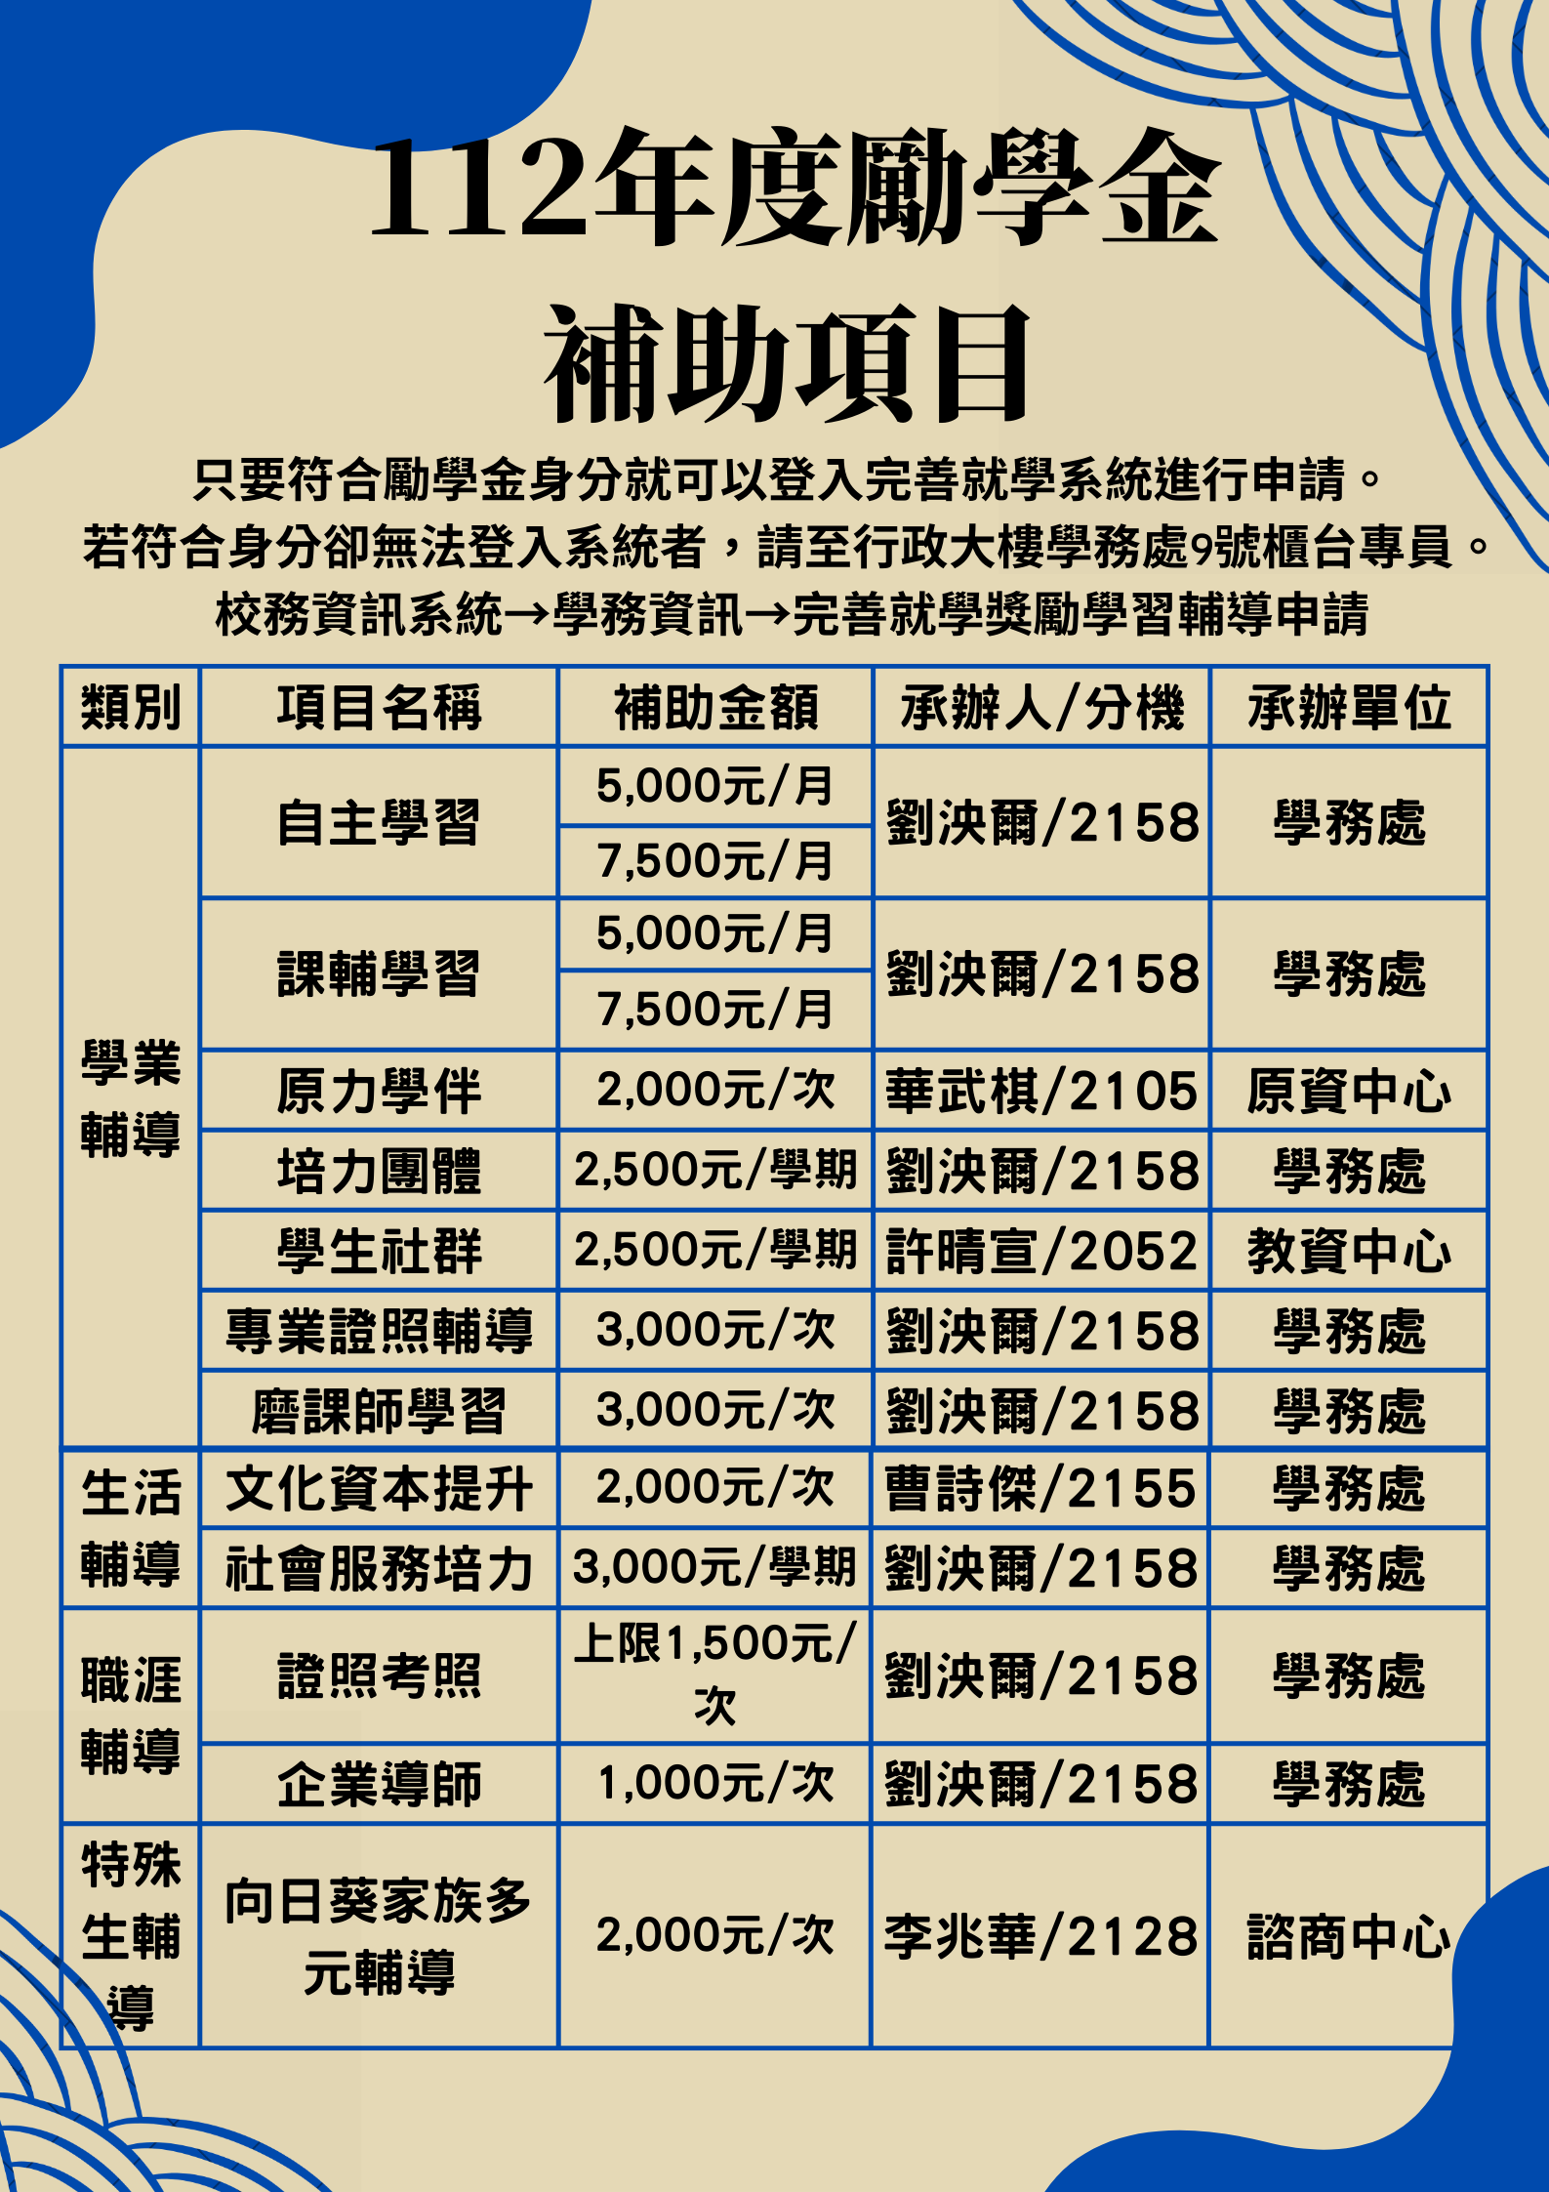
高教深耕 完善就學勵學金

Slide 21
Thank you
感謝您的聆聽
若有問題請再來電或來信告知

